Slide 1




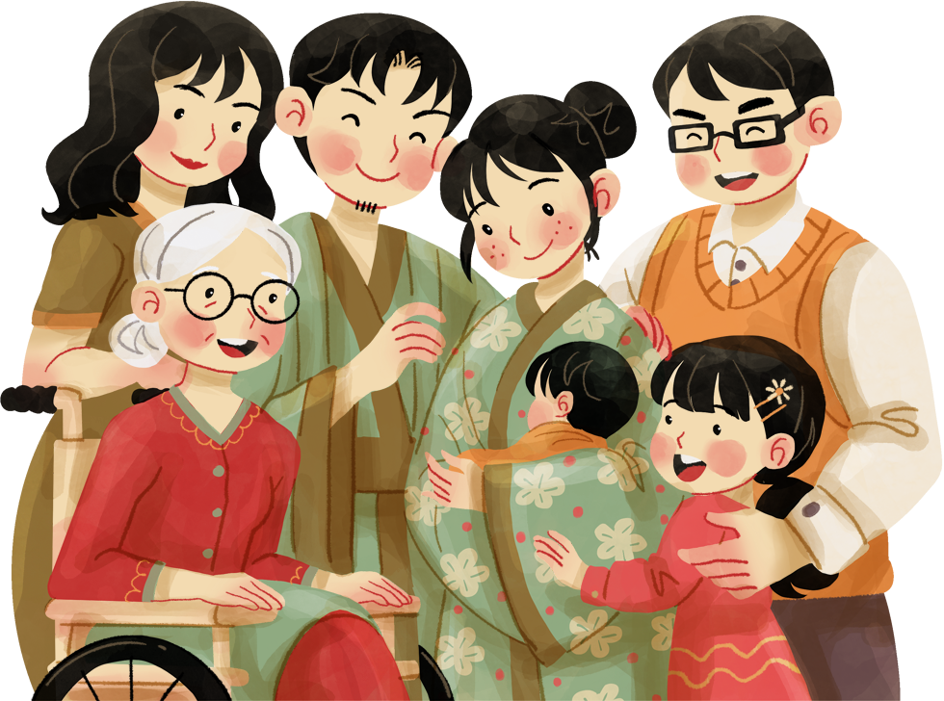

Slide 2


Slide 3


Khi nào em thấy bà rất vui?
Tuần vừa qua, em đã làm những việc gì đem lại niềm vui cho ông bà?

Slide 4
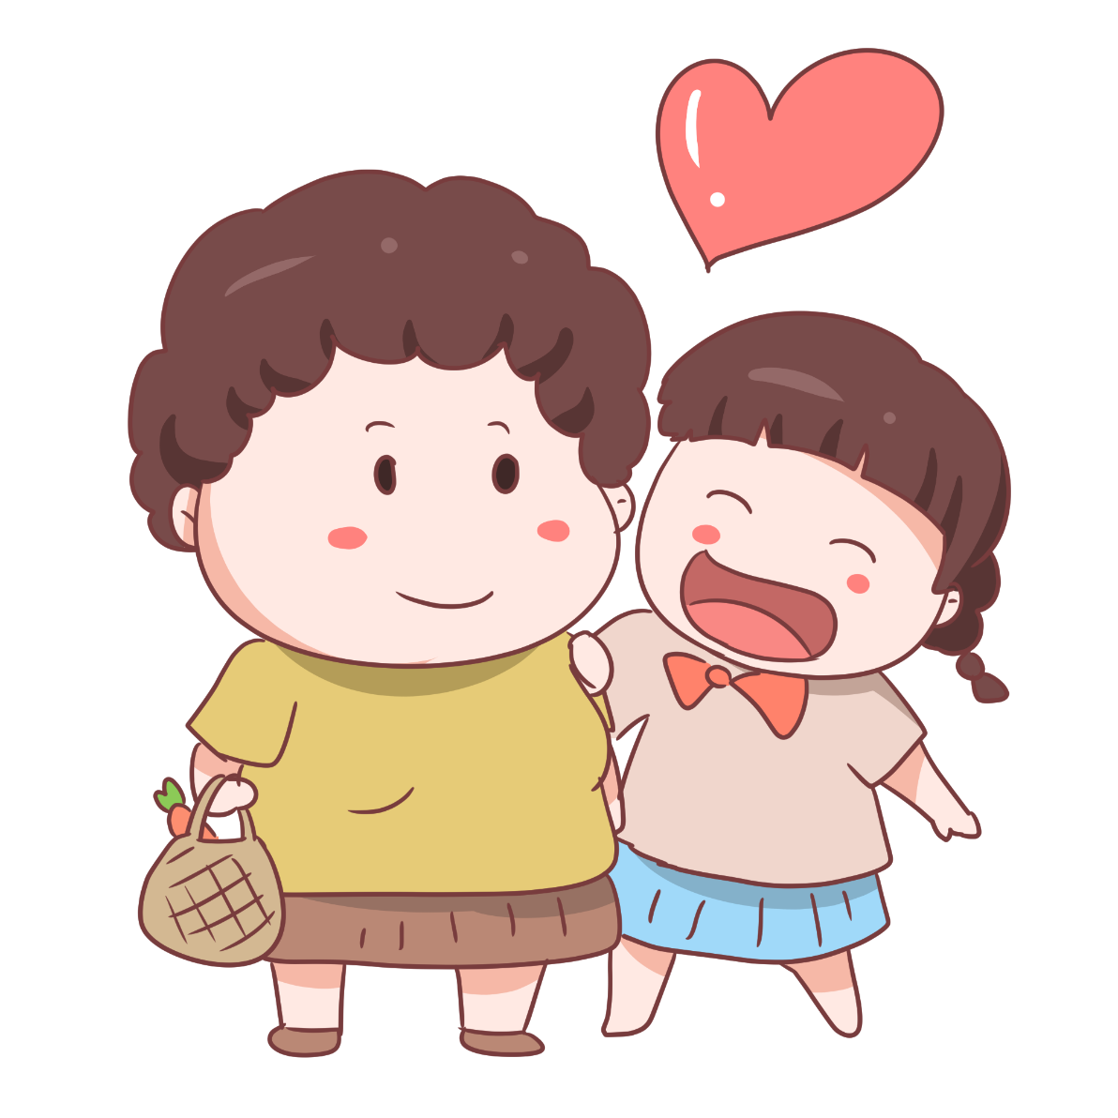
Kết
luận
Ông bà luôn cần sự quan tâm chăm sóc của con cháu. Bài hát này giúp em nhận biết biểu hiện của sự quan tâm, chăm sóc ông bà.

Slide 5


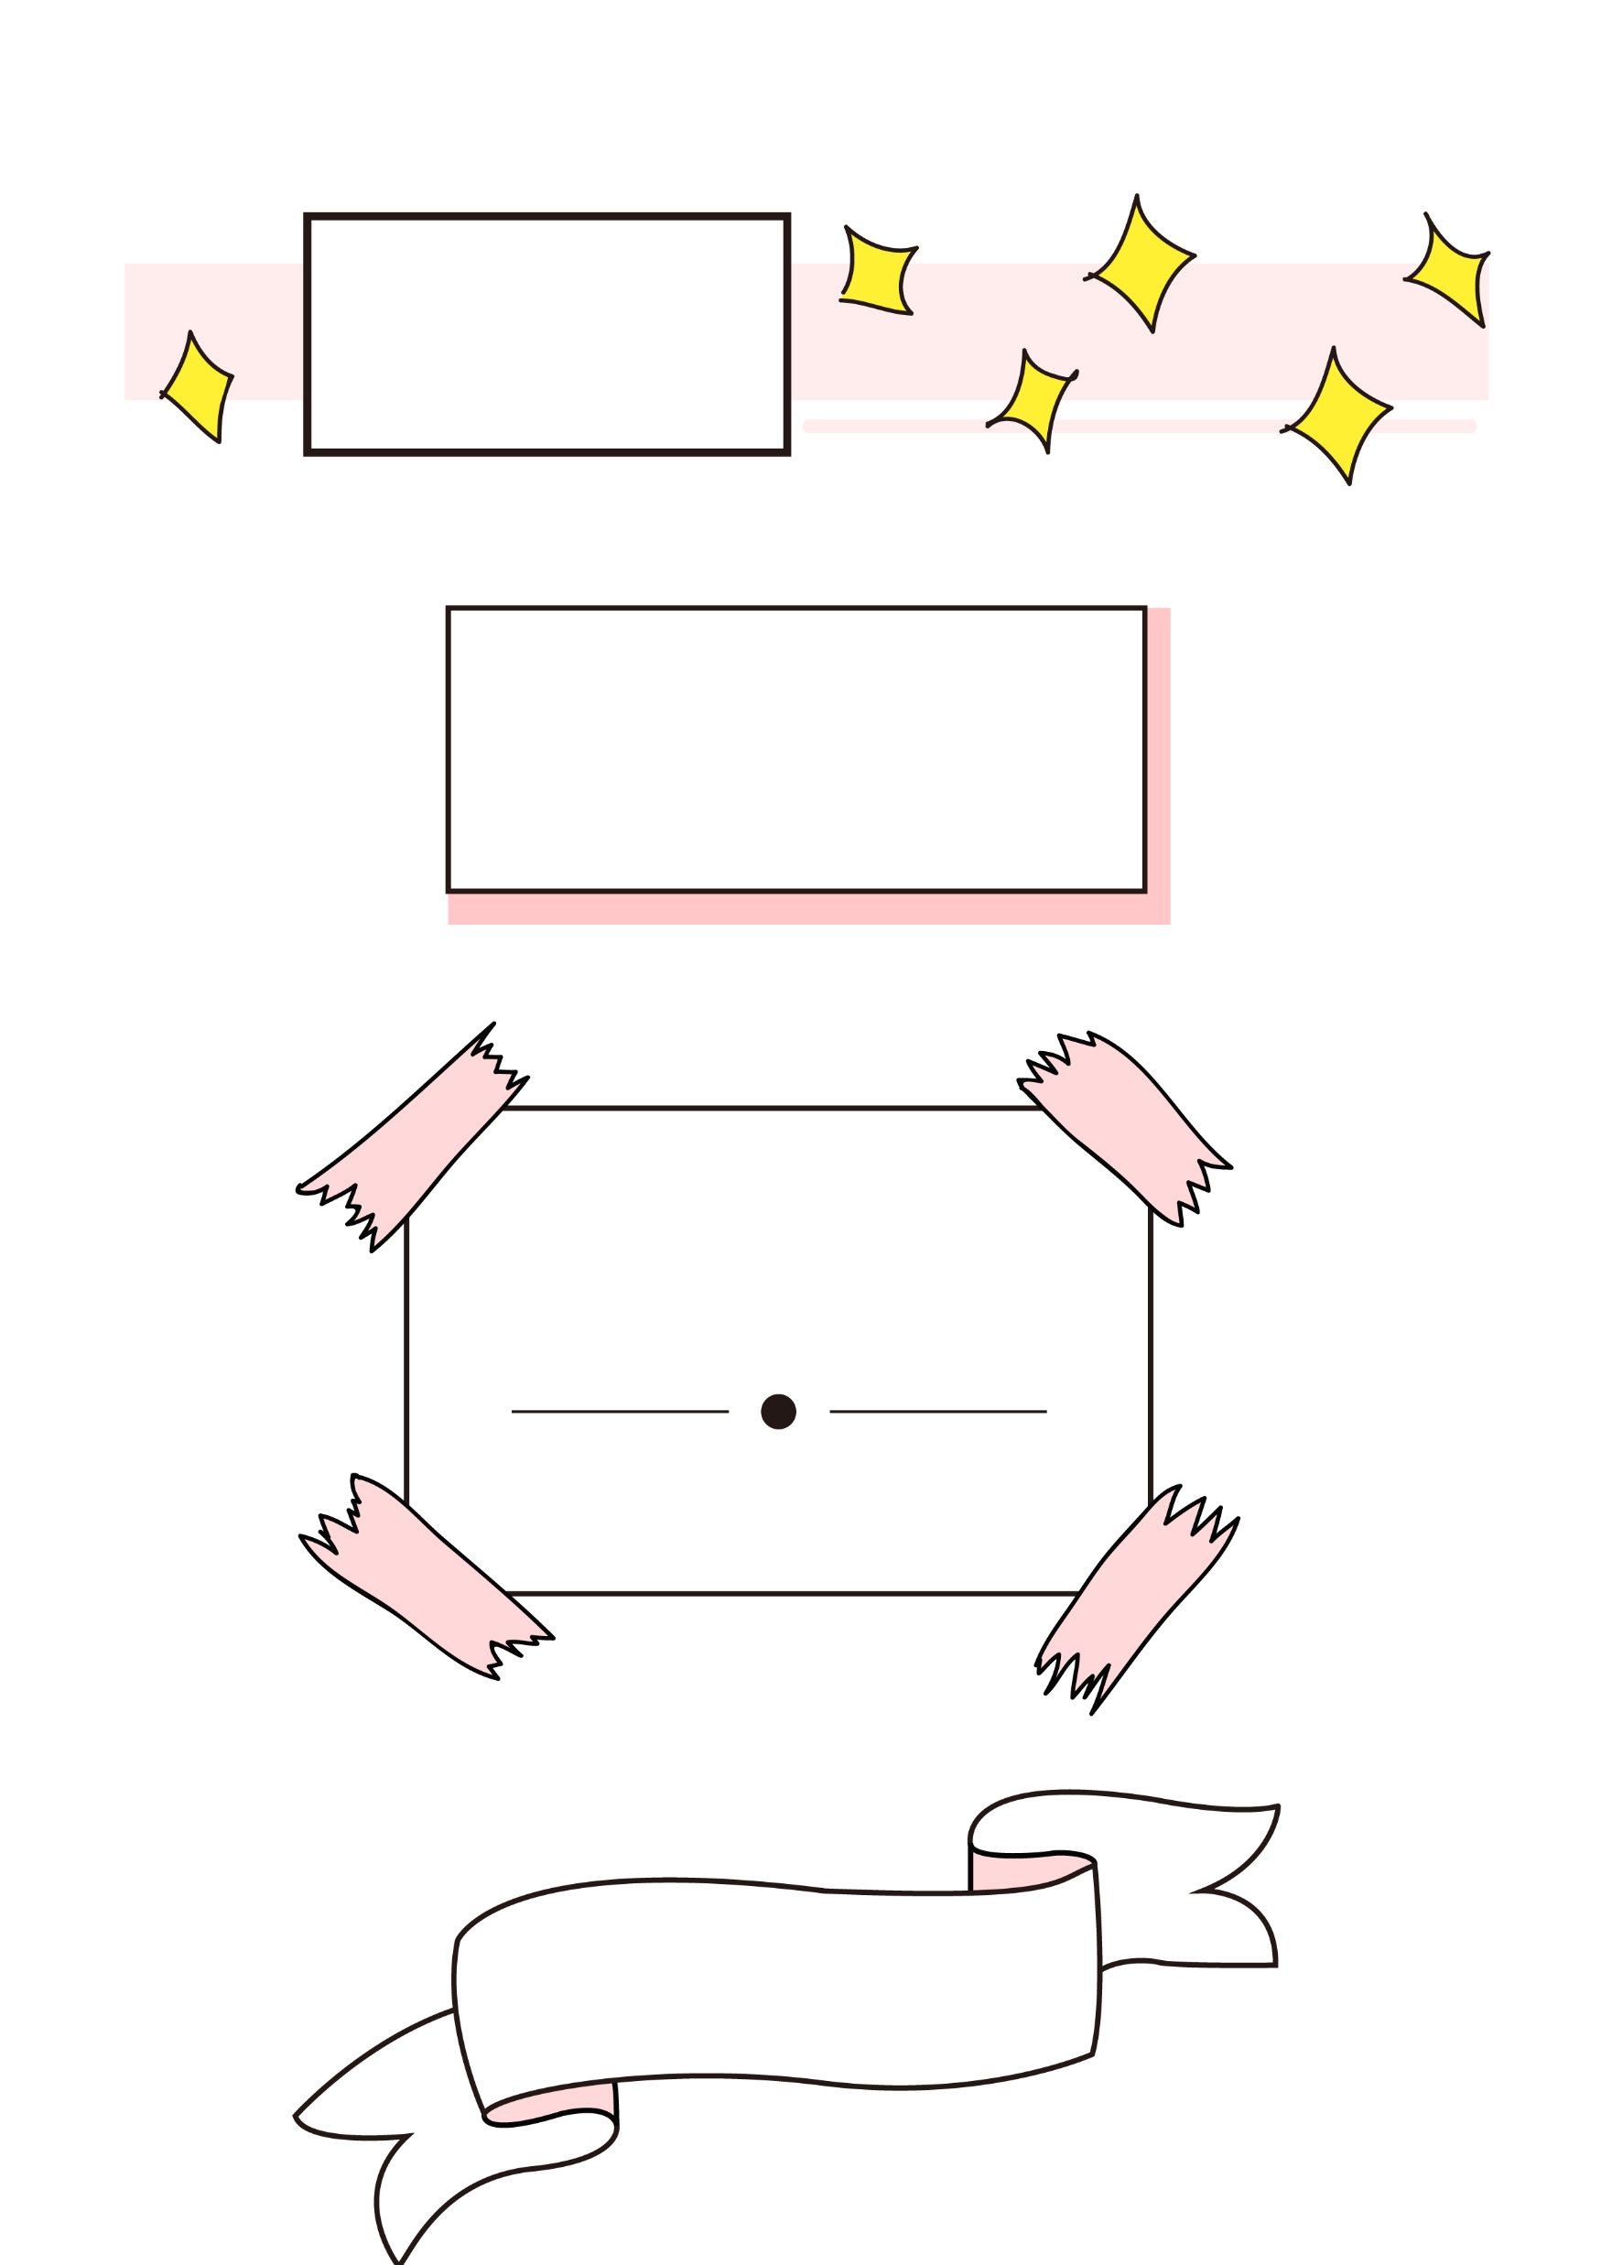


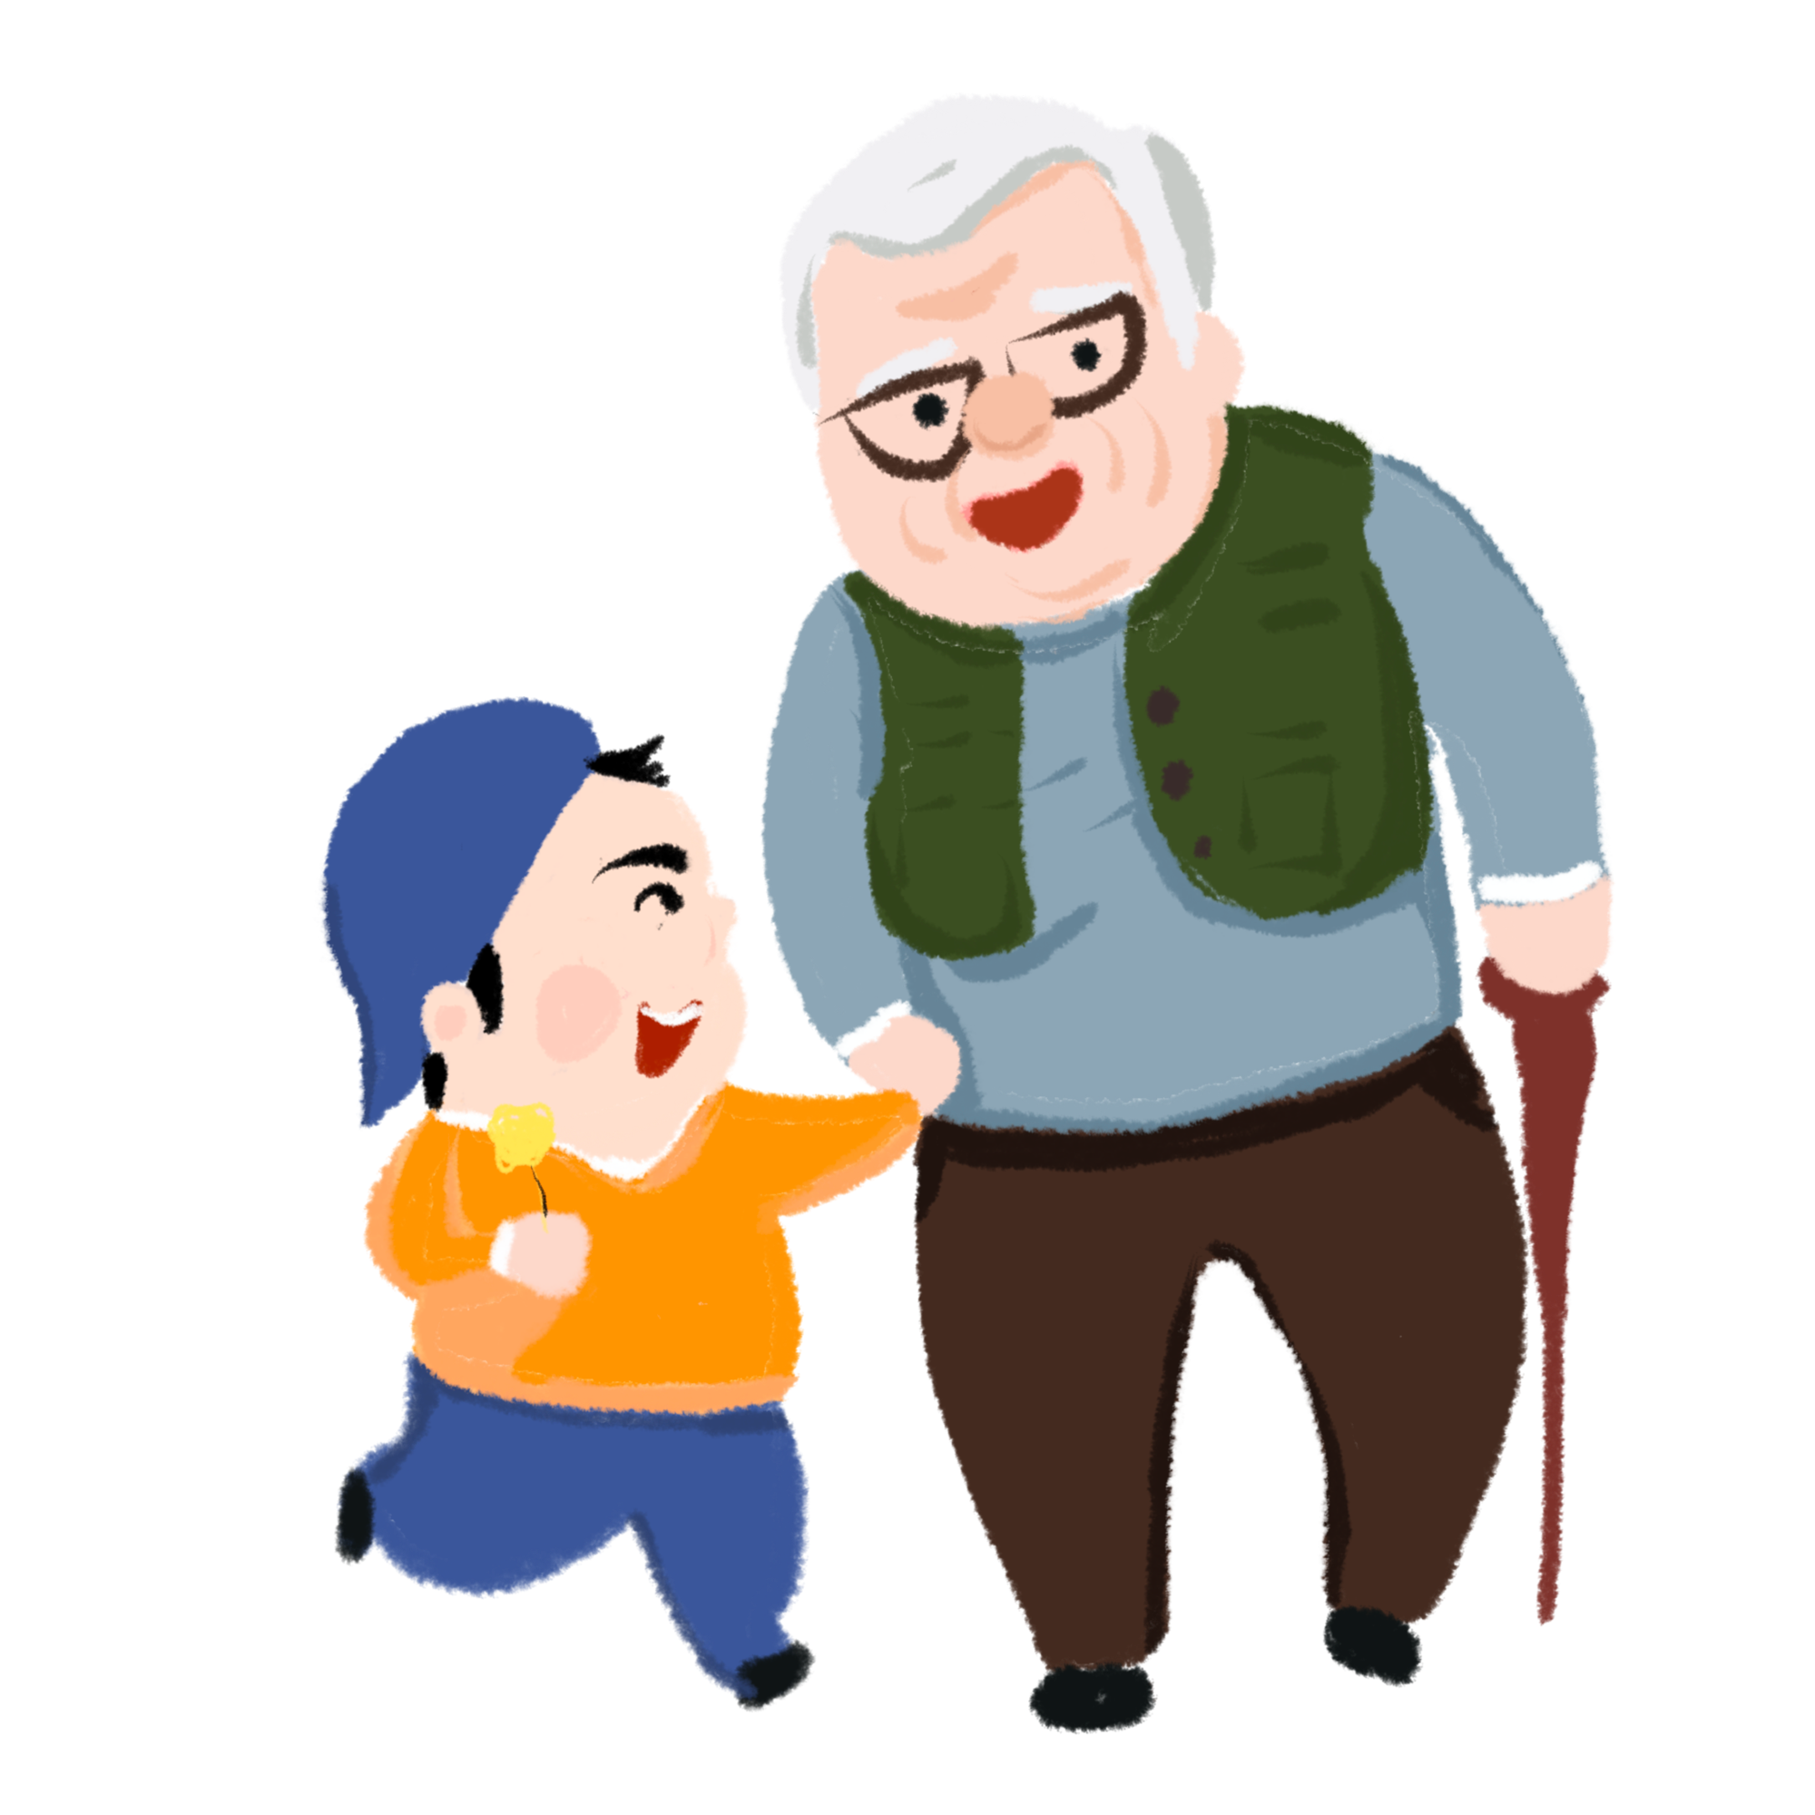
Thứ….ngày….tháng…..năm
IBAOTU.COM

Slide 6


Nhận biết được biểu hiện và ý nghĩa của việc quan tâm, chăm sóc ông bà.
Thể hiện sự quan tâm, chăm sóc ông bà bằng những việc làm phù hợp với lứa tuổi.
Thực hiện được những việc làm thể hiện tình yêu thương đối với ông bà.
Thực hiện được những việc đồng tình với thái độ thể hiện yêu thương đối với ông bà.
Lễ phép, vâng lời ông bà ; hiếu thảo với ông bà.

Slide 7




Slide 8






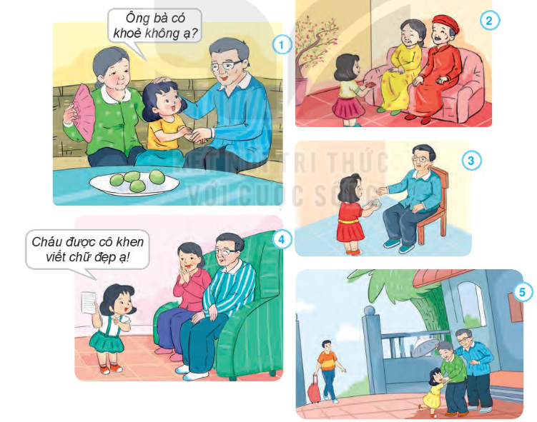
Bạn nhỏ dưới đây đã làm gì để thể hiện sự quan tâm, chăm sóc ông bà?

Slide 9
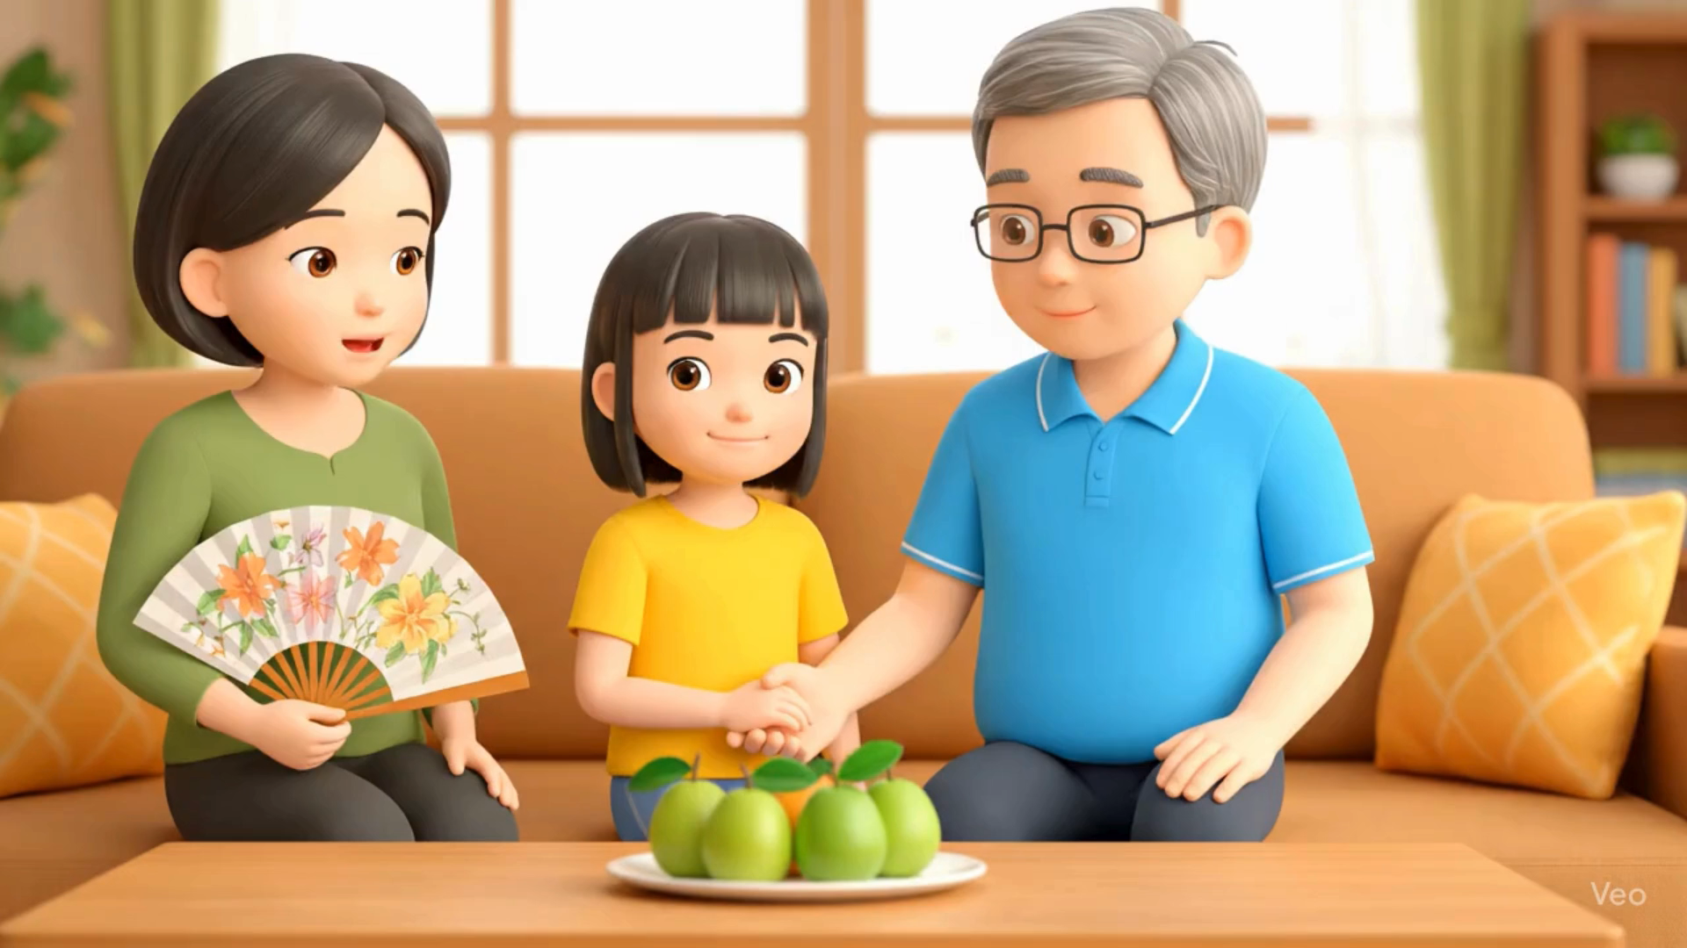

Slide 10
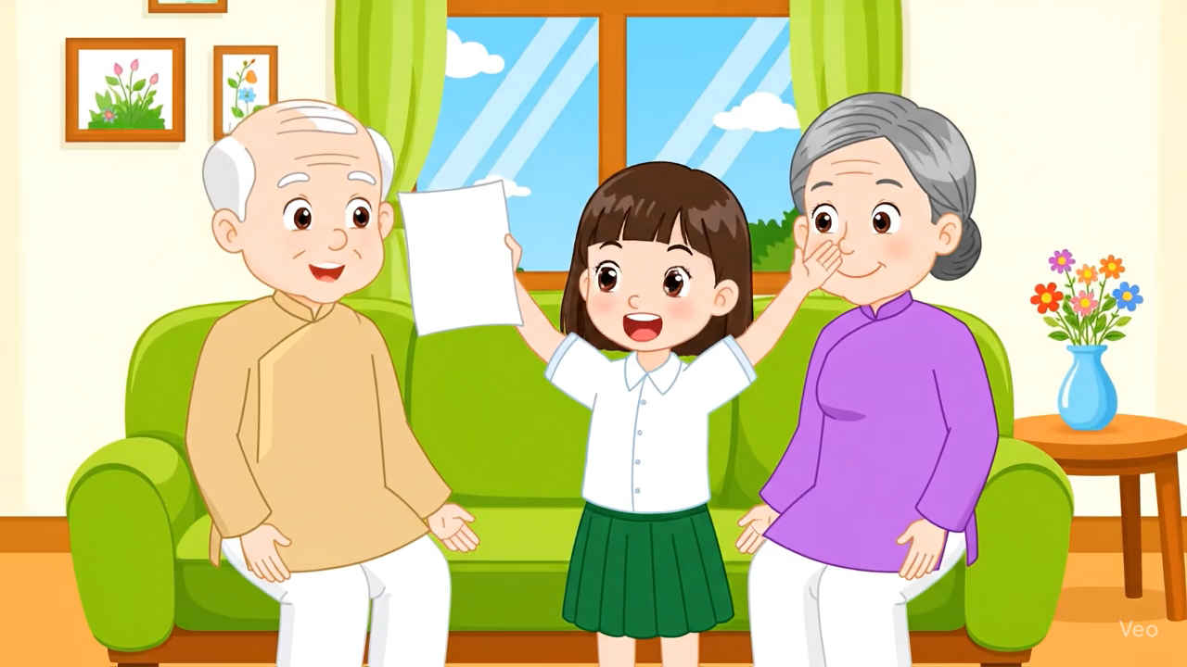

Slide 11
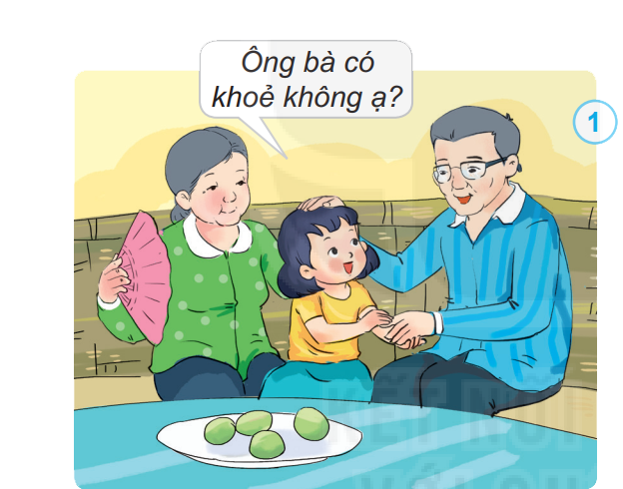
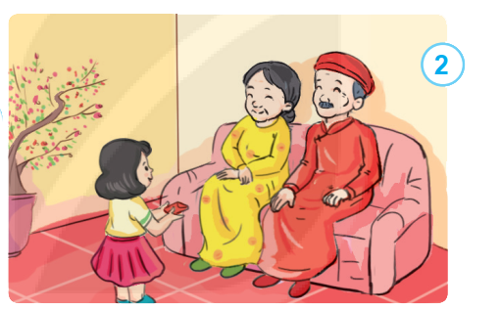
Bạn chúc tết ông bà khỏe mạnh sống lâu.
Bạn hỏi thăm sức khỏe ông bà

Slide 12
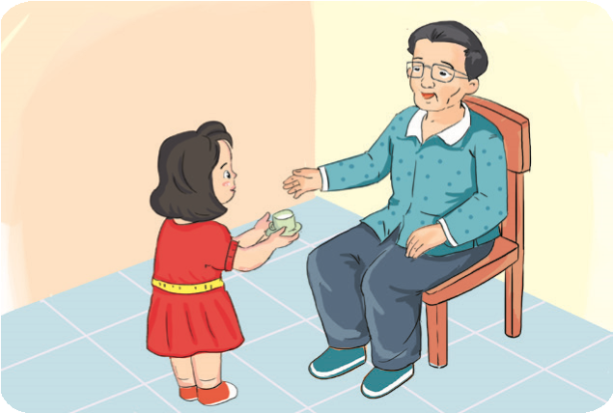
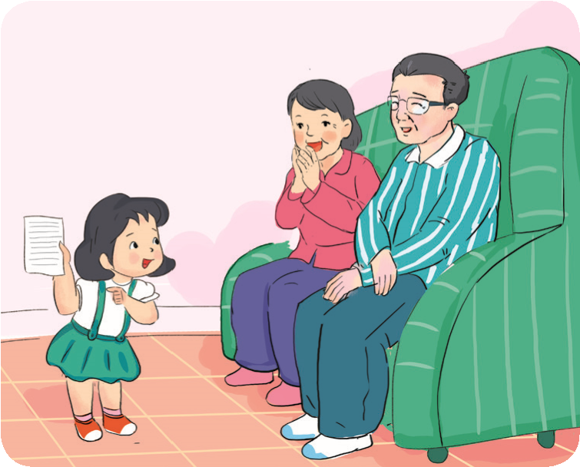
Bạn mời ông uống nước.
Bạn khoe ông bà vở tập viết, được cô khen viết đẹp.

Slide 13
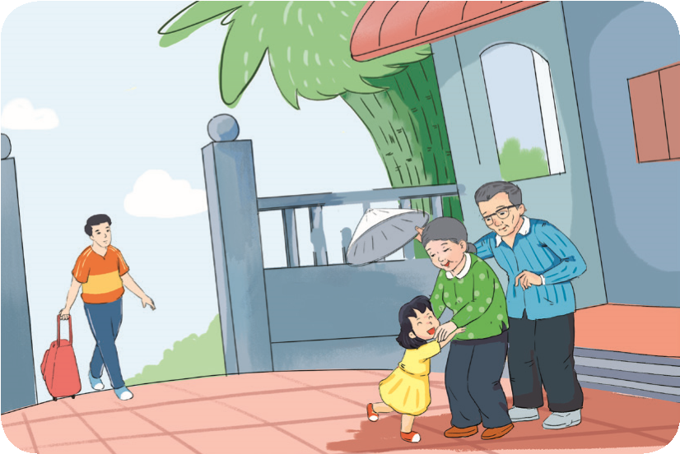
Bạn nhỏ cùng bố về quê thăm ông bà

Slide 14
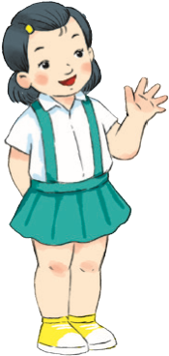
Vì sao cần quan tâm, chăm sóc ông bà?
Em đã quan tâm, chăm sóc Ông Bà bằng những việc làm nào?

Slide 15


Những việc làm thể hiện sự quan tâm, chăm sóc ông bà, hỏi thăm sức khỏe Ông Bà, chăm sóc ông bà khi ốm, chia sẻ niềm vui với ông bà, nói những lời yêu thương đối với ông bà.

Slide 16


Slide 17
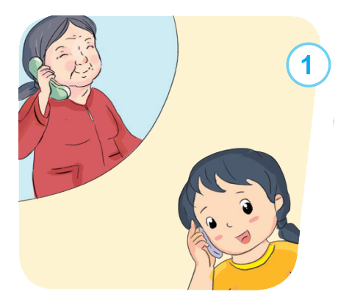
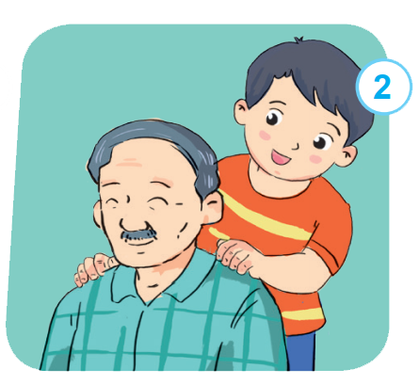
Việc nào nên làm? Việc nào không nên làm? Vì sao?
Bạn nhỏ gọi điện hỏi thăm sức khỏe ông bà.
Bạn nhỏ quan tâm, bóp vai cho ông

Slide 18
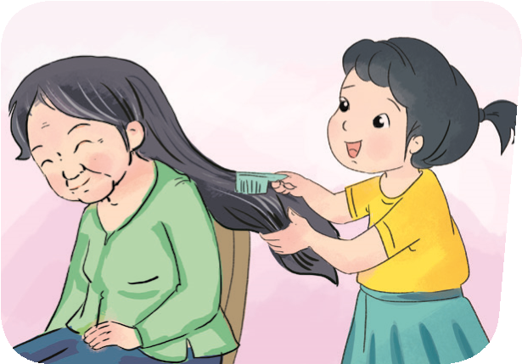
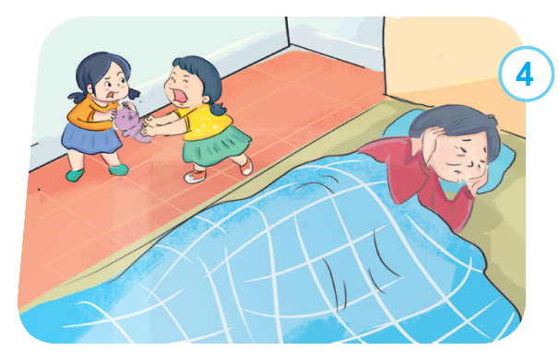
Việc nào nên làm? Việc nào không nên làm? Vì sao?
3
Bạn nhỏ quan tâm, chải tóc cho bà
Bà ốm, hai chị em không thăm hỏi, lại cãi nhau cho bà mệt thêm.

Slide 19
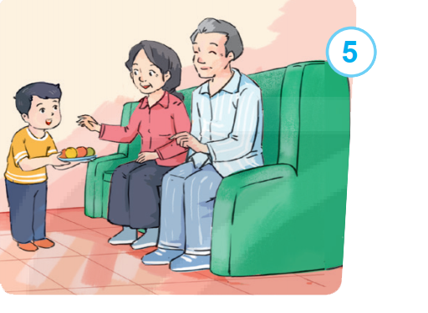
Việc nào nên làm? Việc nào không nên làm? Vì sao?
Bạn nhỏ bê đĩa hoa quả lễ phép mời ông bà.

Slide 20
Thường xuyên hỏi thăm sức khỏe, bóp vai cho ông, chải tóc cho bà, lễ phép mời ông bà ăn hoa quả… thể hiện sự quan tâm chăm sóc ông bà. Hành vi hai chị em cãi nhau ầm ĩ bên giường bà ốm là biểu hiện sự thờ ơ chưa quan tâm tới ông bà.

Slide 21

Em đã quan tâm, chăm sóc ông bà bằng những việc làm nào?

Slide 22


Slide 23
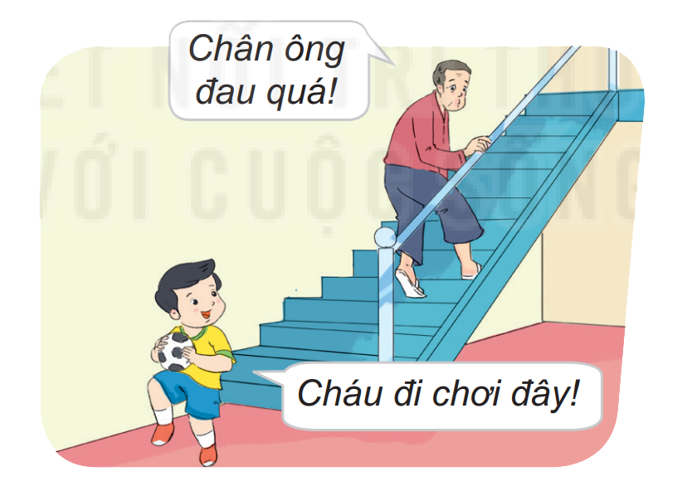
Em có lời khuyên gì dành cho bạn?

Slide 24
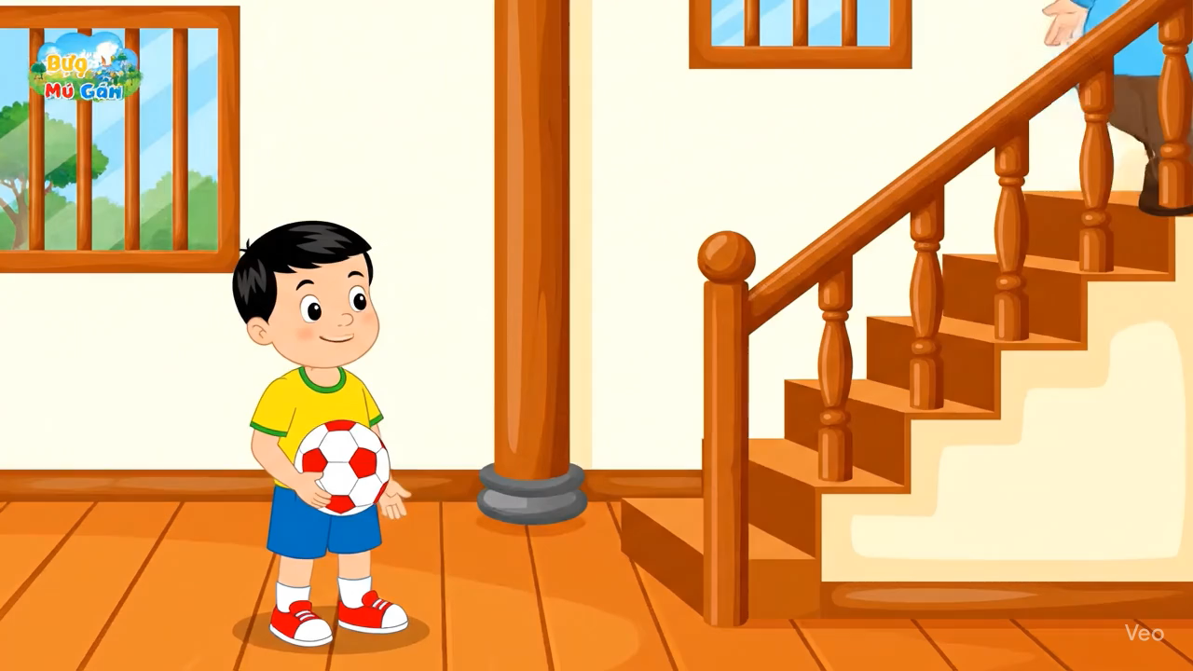

Slide 25
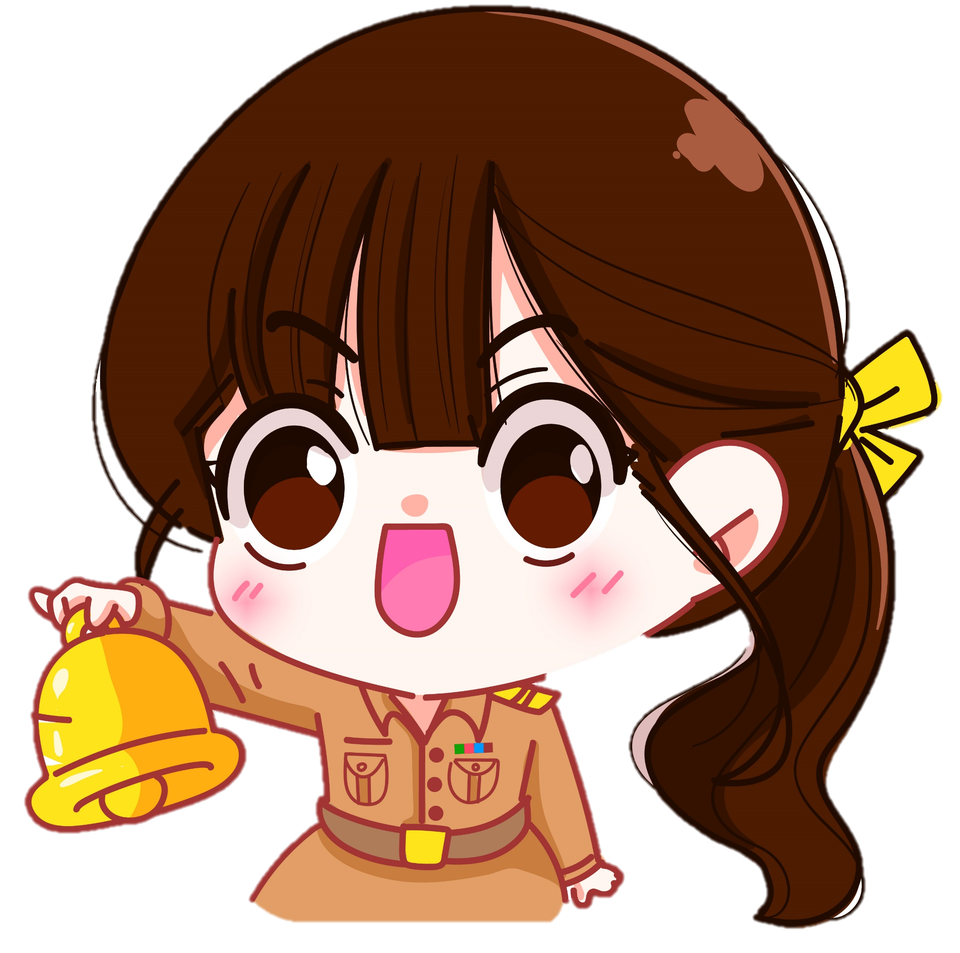
Em nên hỏi han quan tâm, dìu dắt ông lên cầu thang, không nên vô tâm bỏ đi chơi như vậy.

Slide 26



Tình huống 1:
Bà bị ốm, Em làm gì để chăm sóc bà?
Tình huống 2:
Ăn cơm xong, Mẹ lấy trái cây lên, em làm gì để thể hiện sự quan tâm đối với Ông Bà?

Slide 27

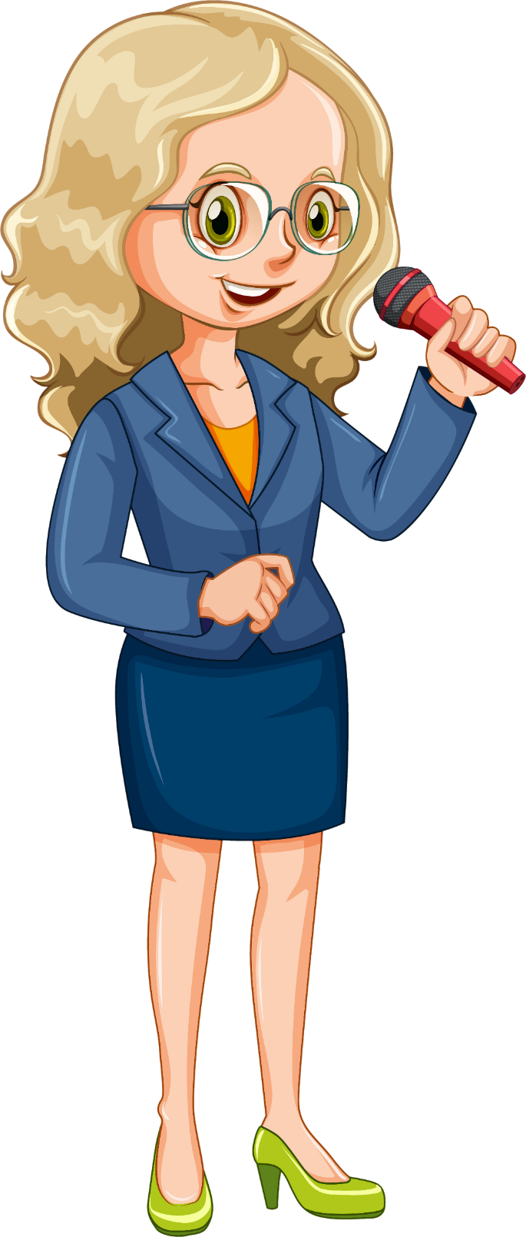
HOẠT ĐỘNG NHÓM 4
- Đại diện nhóm bốc thăm tình huống.
- Các nhóm thực diện sắm vai với tiêu chí được chọn trở thành “Diễn viên xuất sắc” của lớp:
Cách xử lý tình huống phù hợp.
Biểu cảm gương mặt phù hợp với tình huống.
Nét diễn đa dạng, sáng tạo.

Slide 28
Tiêu chí:
Nét mặt của các diễn viên nhí.
Cử chỉ của các diễn viên nhí.
Giọng điệu phù hợp với tình huống.
Cách giải quyết tình huống hợp lý.

Slide 29
Em có thể làm được nhiều việc thể hiện sự quan tâm, chăm sóc ông bà, thường xuyên gọi điện thăm hỏi sức khỏe ông bà (nếu không sống cùng ông bà), mời ông bà ăn hoa quả, nước, chia sẻ niềm vui của mình đối với ông bà,…

